Slide 1
Химия подслащивающих веществ
Классификация подслащивающих веществ.
Химия природных и синтетических интенсивных подсластителей.

Slide 2
1. Классификация подслащивающих веществ.
Вещества, обладающие сладким вкусом — подслащивающие вещества (подсластители).

Slide 3
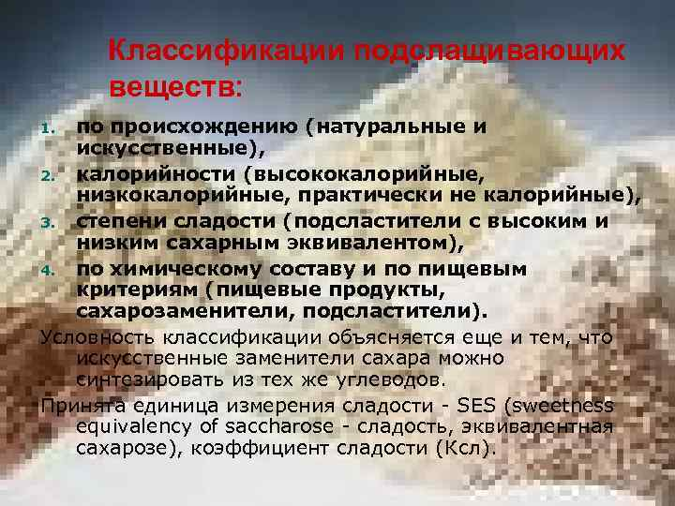

Slide 4
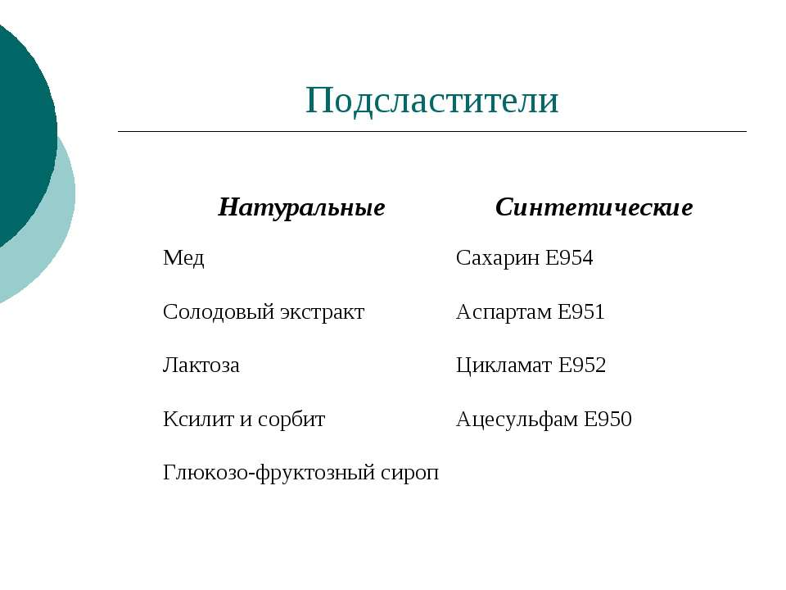
Классификация по происхождению:

Slide 5
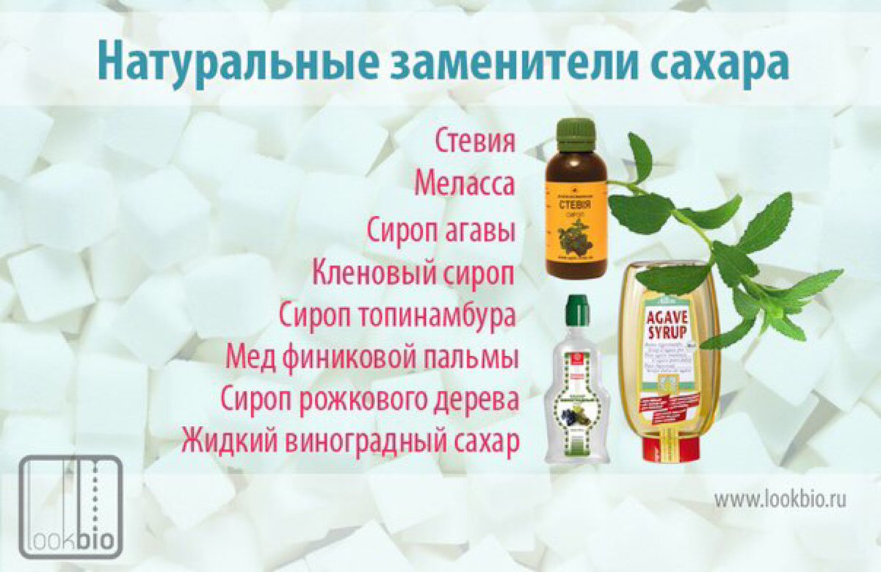
Натуральные заменители сахара

Slide 6
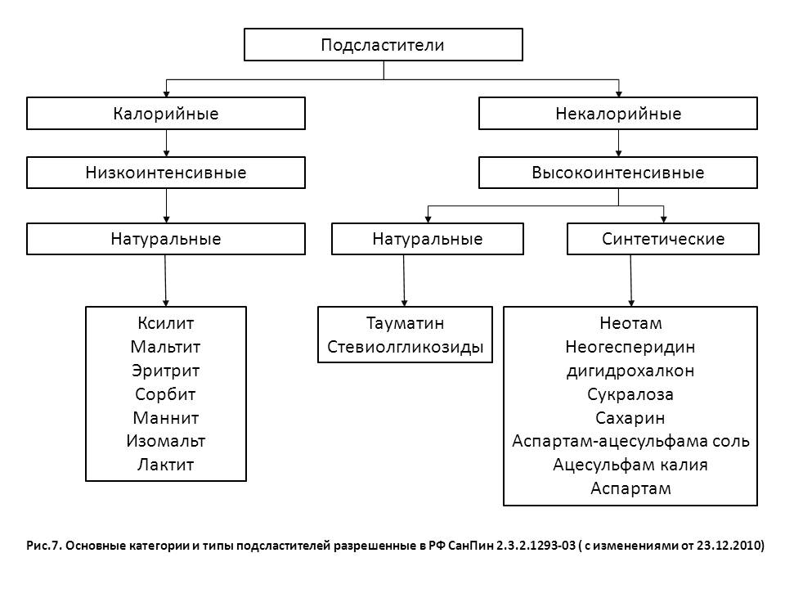
Классификация по калорийности

Slide 7
Калорийные подсластители:
К калорийным подсластителям и сахарозаменителям относятся:
сорбит,
фруктоза
ксилит.
Все они, а также употребляемые или приготавливаемые с ними продукты имеют высокую калорийность.
Например, высокая энергетическая ценность кондитерских изделий обусловлена именно использованием сахара или его заменителей.

Slide 8
Подсластители с низкой калорийностью
К наиболее распространенным искусственным заменителям сахара с малой калорийностью относятся:
-аспартам;
-сахарин;
-цикломат;
-ацесульфам-К;
-сукралоза.

Slide 9
Классификация по степени сладости
1. с высоким сахарным эквивалентом;
Натуральные подсластители:
-Маракулин - гликопротеин, белковая часть которого состоит из 373 аминокислот, углеводная – из арабинозы, ксилозы, глюкозы, фруктозы, других сахаров. Получают из плода африканского растения Richazdella dulcifika. Отличается термостабильностью при pH 3-12; эффект сладости долго сохраняется после принятия 1-2 мг препарата.
-Монелин - белок, состоящий из двух неоднородных полипептидных цепей, в которые входят 50 и 44 аминокислоты. Сахарный эквивалент монелина- 1500-3000ед. Выделяют подсластитель из ягод африканского окультуренного винограда.
-Тауматин - самое сладкое из известных веществ. Степень сладости-80000-1000000 ед. Состоит из нескольких белков. Легко растворяется в воде, стабилен при pH 2,5-5,5 и повышенных температурах.
-Дигидрохалконы - производные флавонов-7-глюкозидов. Имеют чистый сладкий вкус и приятный освежающий привкус, ощущение которых длиться до 10 мин. Дигидрохалконы сравнительно плохо растворимы в воде, устойчивы к кислым средам. Потребление дигидрохалконов в количестве 0,2-1,0 г/кг массы тела не оказывает вредного влияния на организм человека.
-Стевиозид-смесь сладких веществ гликозидной структуры, выделяемых из листьев южноамериканского растения. Препарат подсластителя представляет собой белый порошок, хорошо растворимый в воде, с приятным сладким вкусом и фармацевтическим лакричным послевкусием. В 300 раз слаще сахарозы, с большим периодом ощущения сладости. Обладает высокой кислотной стабильностью.

Slide 10
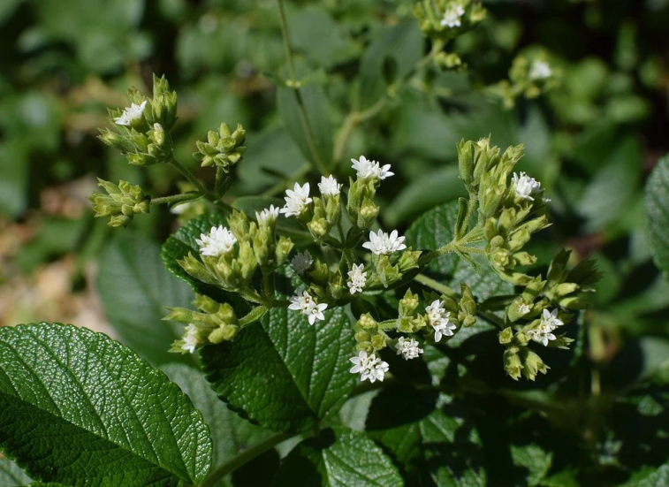
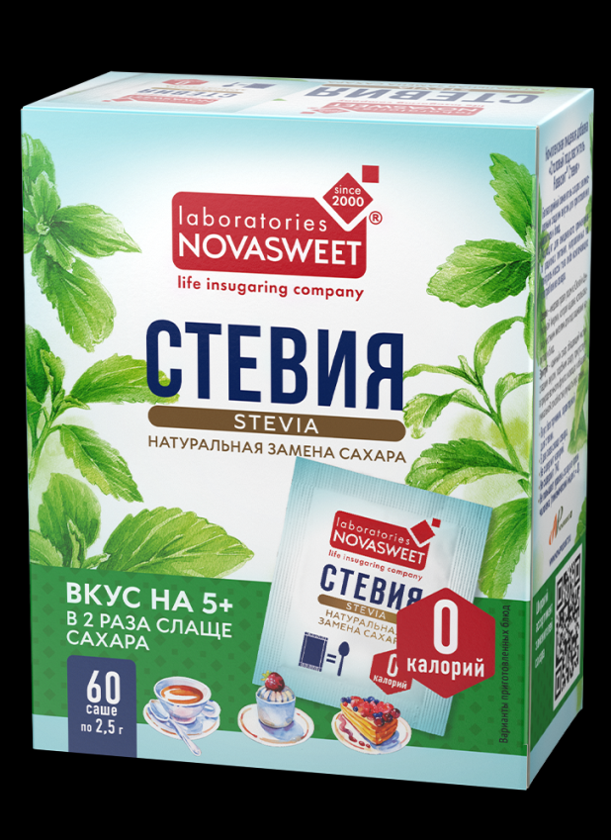
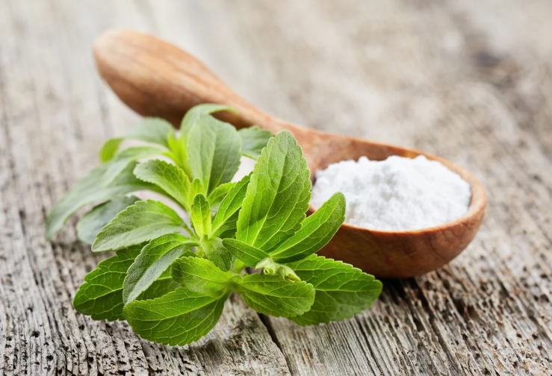
2. с низким сахарным эквивалентом- стевия

Slide 11
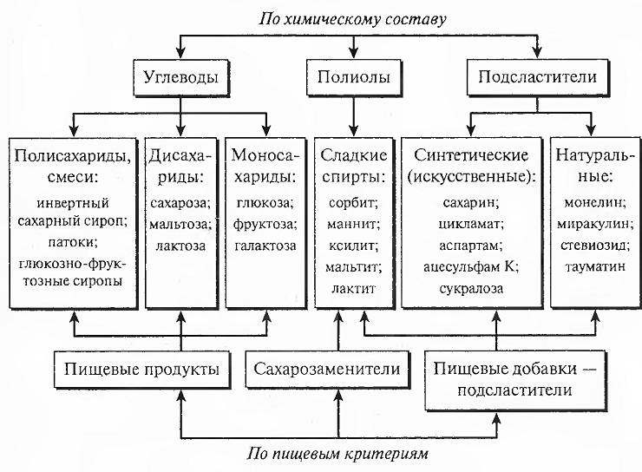
Классификация по химическому составу

Slide 12
2. Химия природных и синтетических интенсивных подсластителей.
Домашнее задание для магистров: подобрать материал и написать реферат по темам:
-Химия природных подсластителей
-Химия синтетических подсластителей

